Slide 1
РО 4.2. Разрабатывать серверные приложения и REST API с использованием Express.js
Введение в Express.js
Создание серверного приложения
РО 4.2 • Express.js
01

Slide 2
Результаты занятия
✓
Объяснять назначение Express.js и его место в backend-разработке
✓
Создавать простые GET-маршруты
✓
Создавать Node.js-проект для серверного приложения
✓
Использовать объекты req и res
✓
Устанавливать и подключать Express
✓
Возвращать текстовые и JSON-ответы клиенту
✓
Создавать и запускать HTTP-сервер
РО 4.2 • Express.js
02

Slide 3
Учебные вопросы
Назначение Express.js
Создание и запуск сервера
Первое API на Express
Роль Express в Node.js и fullstack-приложении
Объект приложения, порт, app.listen() и запуск процесса Node.js
JSON, несколько маршрутов и проверка работы приложения
Создание Express-проекта
Маршруты, Request и Response
Инициализация проекта, package.json, ES Modules и установка зависимостей
Обработка HTTP-запросов и формирование ответов
РО 4.2 • Express.js
03

Slide 4
Учебный вопрос 1. Назначение Express.js
Зачем нужен Express, если Node.js уже умеет работать с HTTP
РО 4.2 • Express.js
04

Slide 5
От frontend к backend
• Frontend работает в браузере и отвечает за пользовательский интерфейс.
• Backend работает на сервере и принимает запросы от клиентского приложения.
• Backend выполняет бизнес-логику, обращается к базе данных и проверяет права пользователя.
• Frontend и backend взаимодействуют через HTTP-запросы и HTTP-ответы.
• В нашем курсе серверная часть будет разрабатываться на Node.js и Express.js.
Главная идея
Express станет основой REST API будущего fullstack-приложения.
РО 4.2 • Express.js
05

Slide 6
Что уже предоставляет Node.js
• Node.js позволяет выполнять JavaScript вне браузера.
• Встроенный модуль http позволяет открыть сетевой порт и принимать HTTP-запросы.
• Разработчик может самостоятельно анализировать URL и HTTP-метод запроса.
• Можно вручную устанавливать статус ответа, заголовки и отправлять данные клиенту.
• Следовательно, Express не является обязательным условием создания HTTP-сервера.
Главная идея
Проблема возникает не в возможности создать сервер, а в удобстве разработки и сопровождения приложения.
РО 4.2 • Express.js
06

Slide 7
Сервер на чистом Node.js и на Express
Node.js http
Express.js
• Низкоуровневая работа с запросом и ответом
• Ручная проверка URL и HTTP-методов
• Ручная организация маршрутизации
• Больше технического кода
• Полезен для понимания устройства HTTP-сервера
• Удобный API поверх возможностей Node.js
• Готовая система маршрутизации
• Удобная работа с req и res
• Поддержка цепочек middleware
• Меньше служебного кода в прикладном приложении
РО 4.2 • Express.js
07

Slide 8
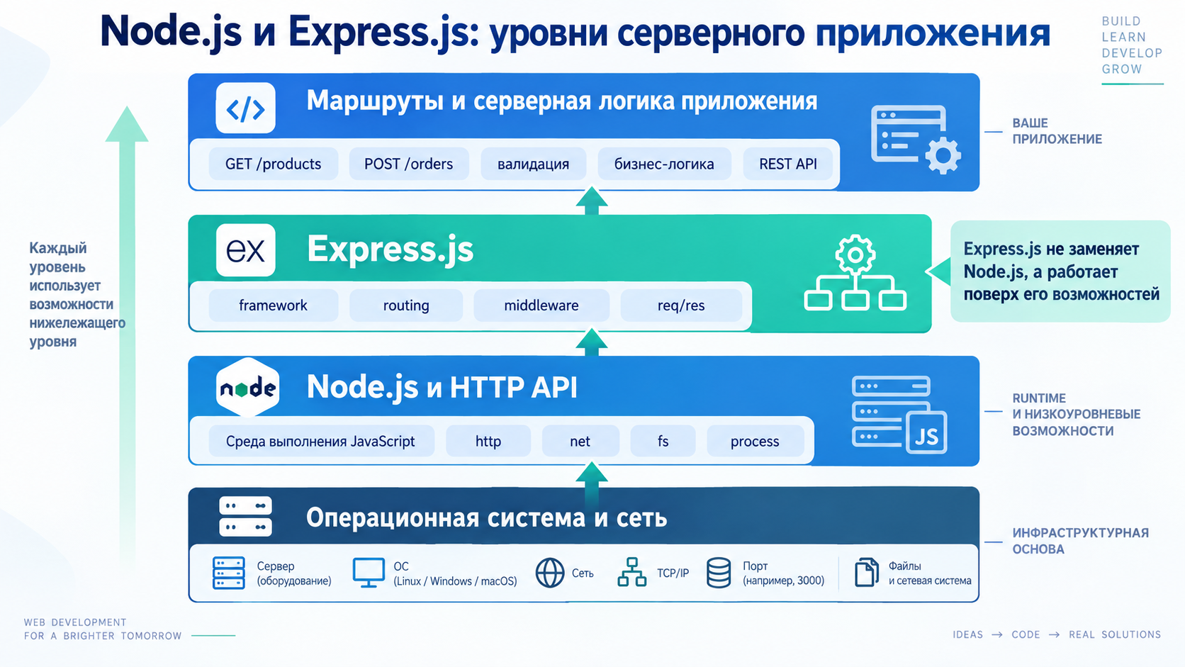
Node.js и Express.js: уровни серверного приложения

Slide 9
Что такое Express.js
• Express.js — минималистичный веб-фреймворк для Node.js, предоставляющий средства маршрутизации, обработки HTTP-запросов и построения серверных приложений.
• Express работает внутри процесса Node.js.
• Приложение Express остаётся обычным JavaScript-приложением.
• Express использует стандартные объекты HTTP-запроса и ответа Node.js.
• Фреймворк добавляет удобные методы и механизм middleware.
• Express часто используется для создания REST API.
РО 4.2 • Express.js
09

Slide 10
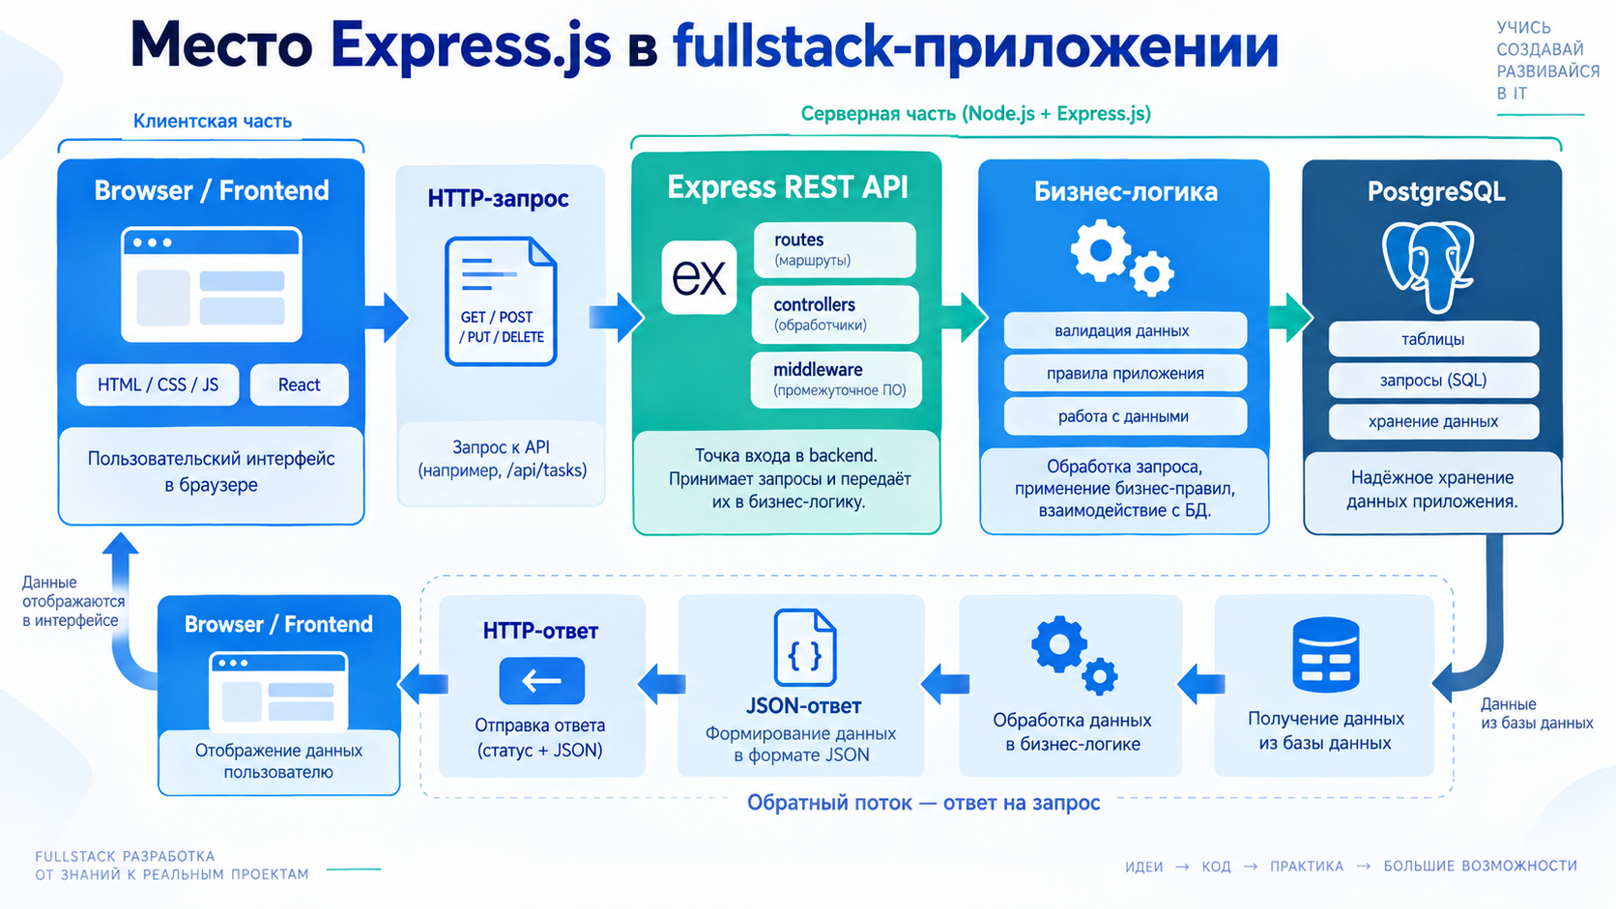
Место Express.js в fullstack-приложении

Slide 11
Основные задачи Express
Routing
Request
Response
Определяет, какой код выполнить для конкретного HTTP-метода и URL.
Предоставляет удобный доступ к данным входящего HTTP-запроса.
Помогает сформировать текстовый, JSON или другой HTTP-ответ.
Middleware
Позволяет выполнять дополнительную обработку запроса до получения ответа.
РО 4.2 • Express.js
11

Slide 12
Express — это не готовое приложение
Express предоставляет
Разработчик проектирует сам
• Механизм маршрутизации
• Работу с HTTP-запросами
• Работу с HTTP-ответами
• Систему middleware
• Базу для построения REST API
• Структуру базы данных
• Бизнес-логику
• Модель пользователей и ролей
• Структуру проекта
• Правила обработки данных
РО 4.2 • Express.js
12

Slide 13
Учебный вопрос 2. Создание Express-проекта
Подготовка каталога, package.json, модульной системы и зависимостей
РО 4.2 • Express.js
13

Slide 14
Что необходимо для работы
✓
Node.js — среда выполнения серверного JavaScript
✓
npm — менеджер пакетов, устанавливаемый вместе с Node.js
✓
Visual Studio Code — редактор исходного кода
✓
Терминал PowerShell, Command Prompt или встроенный терминал VS Code
✓
Браузер или HTTP-клиент для проверки запросов
✓
Отдельная папка для проекта
РО 4.2 • Express.js
14

Slide 15
Шаг 1. Создаём каталог проекта
1
Создать рабочую папку
Каждое Node.js-приложение удобно хранить в отдельном каталоге.
mkdir express-intro
2
Перейти в каталог
Последующие команды npm будут выполняться относительно текущей папки.
cd express-intro
3
Открыть каталог в VS Code
Команда доступна, если VS Code добавлен в PATH.
code .
РО 4.2 • Express.js
15

Slide 16
Шаг 2. Инициализируем Node.js-проект
1
Выполнить npm init
Команда создаёт описание Node.js-проекта.
npm init -y
2
Проверить package.json
Файл появится в корне текущего каталога.
3
Использовать проект как npm-проект
Теперь npm сможет сохранять зависимости и команды запуска приложения.
РО 4.2 • Express.js
16

Slide 17
Что находится в package.json
{
"name": "express-intro",
"version": "1.0.0",
"main": "index.js",
"scripts": {},
"license": "ISC"
}
Что важно
• name — имя проекта в экосистеме npm.
• version — версия приложения или пакета.
• main — исторически используемая точка входа пакета; запуск приложения мы настроим отдельно.
• scripts — команды, которые можно запускать через npm.
• После установки Express появится раздел dependencies.
РО 4.2 • Express.js
17

Slide 18
Шаг 3. Включаем ES Modules
{
"name": "express-intro",
"version": "1.0.0",
"type": "module"
}
Что важно
• Поле "type": "module" сообщает Node.js, что файлы .js проекта используют систему ECMAScript Modules.
• После этого библиотеки можно подключать через синтаксис import.
• В курсе будем использовать современную запись import и export.
• Без этой настройки аналогичный проект часто использует CommonJS и функцию require().
РО 4.2 • Express.js
18

Slide 19
Шаг 4. Устанавливаем Express
npm install express
Что важно
• npm скачивает Express и необходимые ему зависимости.
• В проекте создаётся каталог node_modules.
• В package.json Express записывается в раздел dependencies.
• package-lock.json фиксирует конкретное дерево установленных зависимостей.
• После установки Express можно импортировать в исходный код приложения.
РО 4.2 • Express.js
19

Slide 20
Файлы после установки Express
Элемент | Назначение | Работа разработчика
package.json | Описание проекта и список зависимостей | Редактируется
package-lock.json | Фиксация установленных версий | Обычно вручную не редактируется
node_modules | Файлы установленных npm-пакетов | Вручную не редактируются
app.js | Исходный код нашего сервера | Создаётся разработчиком
РО 4.2 • Express.js
20

Slide 21
Структура первого проекта
express-intro/
├── node_modules/
├── app.js
├── package.json
└── package-lock.json
Что важно
• На первом занятии всё приложение можно разместить в одном файле app.js.
• Так проще увидеть полный жизненный цикл небольшого сервера.
• Позже маршруты, контроллеры и сервисы будут разделены по отдельным файлам.
• Каталог node_modules не следует вручную переносить между компьютерами — зависимости восстанавливаются командой npm install.
РО 4.2 • Express.js
21

Slide 22
Учебный вопрос 3. Создание и запуск сервера
Импорт Express, объект app, порт и прослушивание соединений
РО 4.2 • Express.js
22

Slide 23
Первое Express-приложение
import express from "express";
const app = express();
const PORT = 3000;
app.get("/", (req, res) => {
res.send("Hello Express!");
});
app.listen(PORT, () => {
console.log(`Server: http://localhost:${PORT}`);
});
РО 4.2 • Express.js
23

Slide 24
1. Подключаем Express
import express from "express";
const app = express();
Что важно
• Первая строка импортирует установленный npm-пакет express.
• Вызов express() создаёт экземпляр Express-приложения.
• Переменная app становится центральным объектом серверной части.
• Через app мы будем подключать маршруты, middleware и запускать сервер.
РО 4.2 • Express.js
24

Slide 25
2. Выбираем порт
const PORT = 3000;
Что важно
• HTTP-сервер должен прослушивать определённый TCP-порт.
• В учебных Node.js-приложениях часто используют порт 3000.
• При локальной разработке адрес будет иметь вид http://localhost:3000.
• localhost обозначает текущий компьютер, на котором запущено приложение.
• Позже номер порта будем получать из переменных окружения.
РО 4.2 • Express.js
25

Slide 26
3. Запускаем сервер
app.listen(PORT, () => {
console.log(`Server: http://localhost:${PORT}`);
});
Что важно
• app.listen() запускает HTTP-сервер.
• Сервер начинает ожидать входящие соединения на указанном порту.
• Функция обратного вызова выполняется после успешного запуска прослушивания.
• После запуска процесс Node.js не завершается, потому что продолжает ожидать новые запросы.
РО 4.2 • Express.js
26

Slide 27
Запуск приложения из терминала
1
Открыть терминал в каталоге проекта
Текущей папкой должен быть каталог, содержащий app.js.
2
Запустить Node.js
Node.js загрузит app.js и выполнит код приложения.
node app.js
3
Проверить сообщение
В терминале должен появиться адрес http://localhost:3000.
4
Открыть адрес в браузере
Браузер отправит HTTP-запрос серверу.
5
Остановить сервер
В терминале процесс можно завершить сочетанием Ctrl+C.
РО 4.2 • Express.js
27

Slide 28
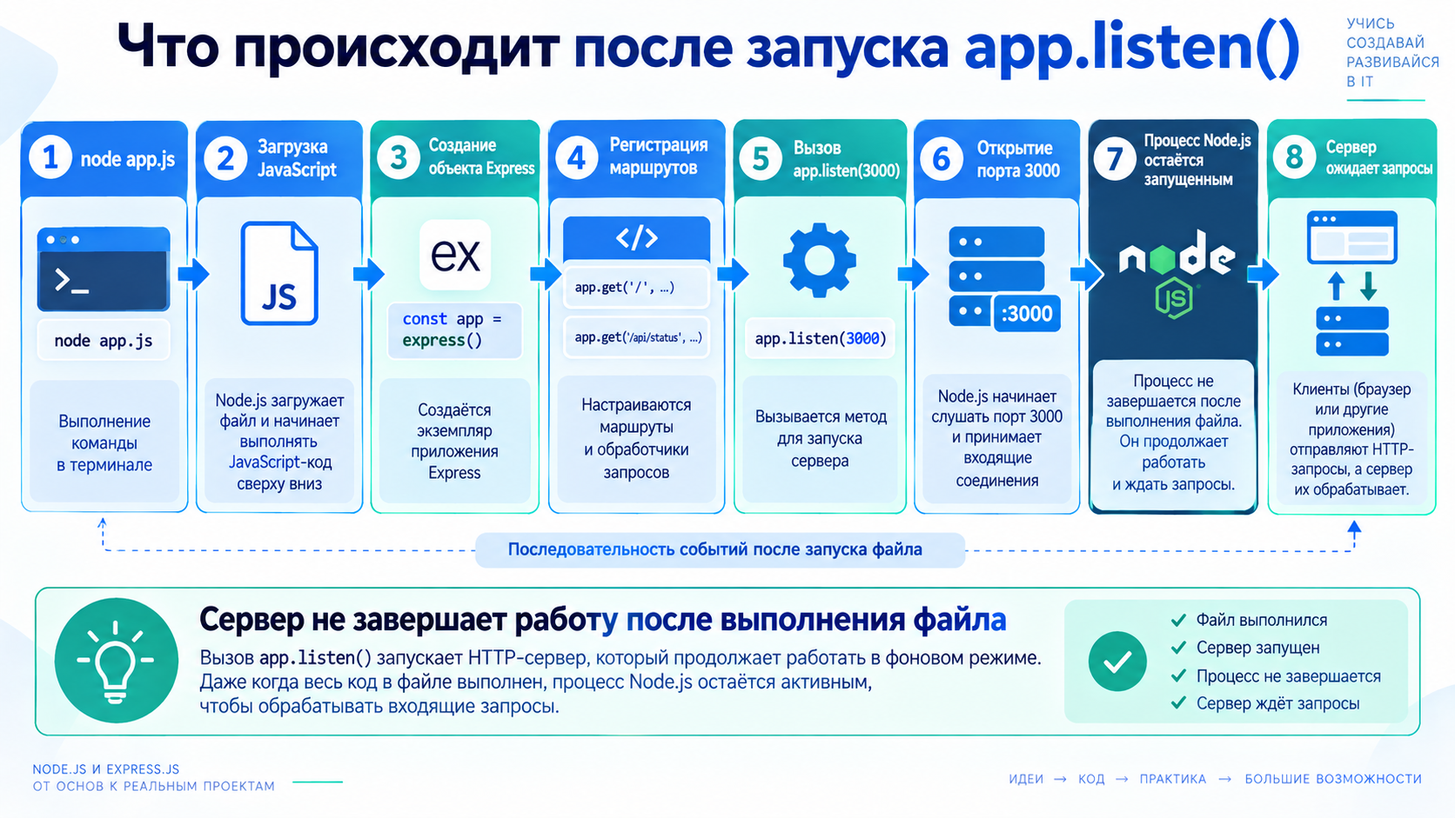
Что происходит после запуска app.listen()

Slide 29
Учебный вопрос 4. Маршруты, Request и Response
Как Express понимает, какой код выполнить для HTTP-запроса
РО 4.2 • Express.js
29

Slide 30
Первый маршрут
app.get("/", (req, res) => {
res.send("Hello Express!");
});
Что важно
• app.get() регистрирует обработчик HTTP-запроса методом GET.
• Строка "/" обозначает корневой URL приложения.
• Функция (req, res) => {} выполняется, когда запрос соответствует этому маршруту.
• req представляет входящий запрос клиента.
• res используется для формирования и отправки HTTP-ответа.
РО 4.2 • Express.js
30

Slide 31
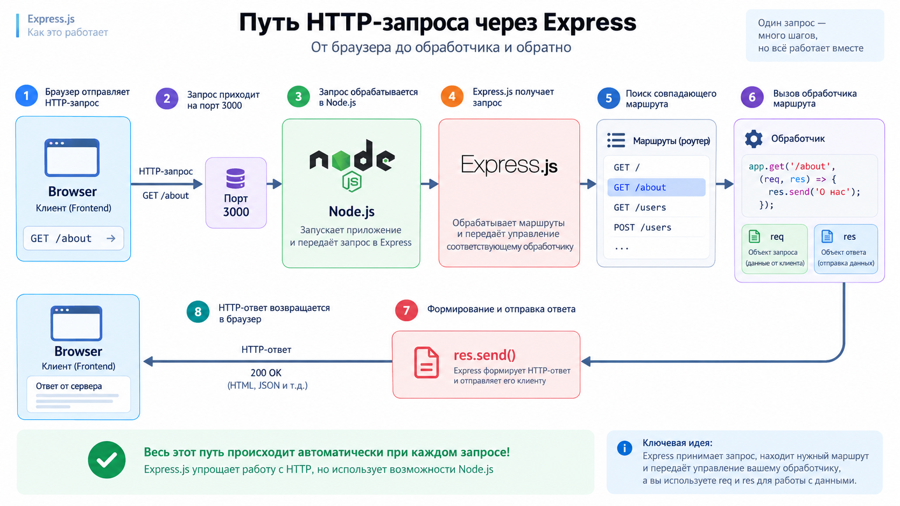
Путь HTTP-запроса через Express

Slide 32
Объекты req и res
req — Request
res — Response
Представляет входящий HTTP-запрос. Через него приложение получает сведения о URL, параметрах, заголовках и переданных клиентом данных.
Представляет HTTP-ответ. Через него приложение задаёт статус и отправляет клиенту текст, JSON или другое содержимое.
РО 4.2 • Express.js
32

Slide 33
Отправляем текстовый ответ
app.get("/about", (req, res) => {
res.send("Учебный интернет-магазин");
});
Что важно
• Клиент отправляет GET-запрос на адрес /about.
• Express находит обработчик с подходящими HTTP-методом и путём.
• res.send() формирует и отправляет ответ.
• После отправки ответа клиент может отобразить полученное содержимое.
РО 4.2 • Express.js
33

Slide 34
Несколько URL — несколько обработчиков
Пример
Разбор
app.get("/", (req, res) => {
res.send("Главная");
});
app.get("/about", (req, res) => {
res.send("О проекте");
});
app.get("/contacts", (req, res) => {
res.send("Контакты");
});
• Express сопоставляет входящий запрос с зарегистрированным маршрутом. Поэтому разные URL могут запускать разные функции-обработчики.
РО 4.2 • Express.js
34

Slide 35
Из чего состоит маршрут
Элемент | Пример | Назначение
HTTP-метод | GET | Определяет тип операции
Путь | /about | Определяет адрес ресурса
Обработчик | (req, res) => {} | Содержит выполняемый код
Ответ | res.send(...) | Возвращает результат клиенту
РО 4.2 • Express.js
35

Slide 36
Учебный вопрос 5. Первое API на Express
Передаём структурированные данные между backend и frontend
РО 4.2 • Express.js
36

Slide 37
Почему серверу нужен JSON
• Frontend обычно должен получать не готовый текст страницы, а структурированные данные.
• JavaScript в браузере умеет преобразовывать JSON в обычные объекты и массивы.
• JSON удобно передавать через HTTP.
• Объекты товаров, пользователей и заказов можно представить в JSON.
• REST API нашего интернет-магазина в основном будет возвращать JSON.
Главная идея
Backend предоставляет данные, а frontend решает, как показать их пользователю.
РО 4.2 • Express.js
37

Slide 38
Возвращаем JSON-объект
app.get("/api/status", (req, res) => {
res.json({
status: "ok",
message: "Server is running"
});
});
Что важно
• res.json() принимает JavaScript-объект или массив.
• Express сериализует значение в JSON и отправляет клиенту.
• Такой ответ легко обрабатывать во frontend-приложении.
• Префикс /api часто используют для маршрутов программного API.
РО 4.2 • Express.js
38

Slide 39
Возвращаем массив товаров
Пример
Разбор
const products = [
{ id: 1, name: "Keyboard", price: 15000 },
{ id: 2, name: "Mouse", price: 8000 }
];
app.get("/api/products", (req, res) => {
res.json(products);
});
• Пока данные находятся в памяти приложения. В следующих разделах тот же маршрут сможет получать товары из PostgreSQL.
РО 4.2 • Express.js
39

Slide 40
res.send() и res.json()
res.send()
res.json()
• Универсальная отправка содержимого
• Удобен для простого текста
• Подходит для небольших учебных ответов
• Пример: res.send("Hello")
• Ориентирован на JSON-ответ
• Удобен для объектов и массивов
• Основной вариант для REST API
• Пример: res.json({ status: "ok" })
РО 4.2 • Express.js
40

Slide 41
Статус HTTP-ответа
Статус | Название | Когда встречается
200 | OK | Запрос успешно обработан
201 | Created | Ресурс успешно создан
400 | Bad Request | Клиент передал некорректные данные
404 | Not Found | Маршрут или ресурс не найден
500 | Internal Server Error | Ошибка на стороне сервера
РО 4.2 • Express.js
41

Slide 42
Явно задаём HTTP-статус
app.get("/api/status", (req, res) => {
res.status(200).json({
status: "ok"
});
});
Что важно
• res.status() задаёт HTTP-код ответа.
• После status() можно продолжить цепочку вызовов и вызвать json().
• Код 200 означает успешное выполнение запроса.
• Корректные статусы позволяют frontend отличать успешный ответ от ошибки.
РО 4.2 • Express.js
42

Slide 43
Первое знакомство с middleware
app.use(express.json());
Что важно
• Middleware — функция, участвующая в обработке HTTP-запроса между моментом его получения сервером и формированием окончательного ответа.
• express.json() — встроенный middleware Express.
• Он предназначен для разбора JSON в теле входящих запросов.
• В сегодняшнем приложении с GET-маршрутами он ещё почти не нужен.
• При работе с POST и PATCH запросами значение станет доступно через req.body.
• Middleware подробно изучим в отдельной лекции.
РО 4.2 • Express.js
43

Slide 44
Первое небольшое API целиком
import express from "express";
const app = express();
const PORT = 3000;
app.use(express.json());
app.get("/", (req, res) => {
res.send("Internet Shop API");
});
app.get("/api/status", (req, res) => {
res.json({ status: "ok" });
});
app.listen(PORT, () => {
console.log(`Server: http://localhost:${PORT}`);
});
РО 4.2 • Express.js
44

Slide 45
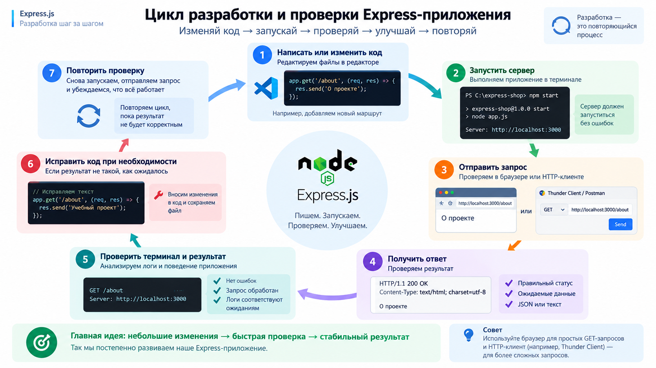
Цикл разработки и проверки Express-приложения

Slide 46
Мини-практика
Дополните сервер собственными маршрутами и проверьте их работу.
Задание
Критерии проверки
• GET / — вернуть название приложения
• GET /about — вернуть описание проекта
• GET /api/status — вернуть JSON со статусом сервера
• GET /api/products — вернуть JSON-массив минимум из двух товаров
• Приложение запускается без ошибок
• Каждый URL вызывает свой обработчик
• Текстовые маршруты используют res.send()
• API-маршруты возвращают корректный JSON
РО 4.2 • Express.js
46

Slide 47
Контрольные вопросы
1
1. Какую роль Express.js выполняет в Node.js-приложении?
6
6. Что создаёт вызов express()?
2
2. Почему HTTP-сервер можно создать без Express.js?
7
7. Для чего используется метод app.listen()?
3
3. Для чего выполняется команда npm init -y?
8
8. Из каких основных частей состоит маршрут Express?
4
4. Что хранится в файле package.json?
9
9. Чем отличаются объекты req и res?
5
5. Для чего в package.json используется поле "type": "module"?
10
10. Когда целесообразно использовать res.json()?
РО 4.2 • Express.js
47

Slide 48
Итоги занятия
1
Express.js работает поверх Node.js и упрощает создание серверных приложений.
5
Маршрут связывает HTTP-метод и URL с функцией-обработчиком.
2
Express устанавливается как зависимость npm-проекта.
6
req представляет запрос клиента, а res используется для формирования ответа.
3
Объект app является центральным объектом Express-приложения.
7
REST API обычно передаёт frontend структурированные данные в формате JSON.
4
app.listen() запускает HTTP-сервер и открывает порт для входящих соединений.
РО 4.2 • Express.js
48

